Slide 1
Управленческий проект: «Методическое сопровождение профессионального роста педагога в условиях малокомплектной школы»
Филиал МАОУ «Аромашевская СОШ им.В.Д.Кармацкого» Новоаптулинская ООШ
Тимеркаева Гузель Рафаиловна, заведующая филиалом
Новоаптула
2024

Slide 2
Анализ ситуации.
Основные факторы:
-профессиональные знания быстро устаревают, что приводит к снижению квалификации специалистов
-педагоги ведут кроме предметов по своей специальности, предметы с переподготовкой.
-происходят стремительные технологические изменения, которые требуют овладения новыми знаниями, умениями и навыками;

Slide 3
Цель : совершенствование системы методического сопровождения учителей, направленной на развитие профессиональной компетентности педагогов филиала в условиях малокомплектной школы
Задачи:
-проанализировать уровень профессиональной компетенции учителей и систематизировать затруднения педагогов школы
- обеспечить непрерывное повышение профессиональной компетентности педагогов в освоении современных педагогических технологий через реализацию ИОМ и привлечение наставников
-активизировать работу по обобщению и распространению педагогического опыта творчески работающих учителей
-повысить уровень обученности и качество знаний обучающихся
-Ожидаемые результаты:
1. Анализ и систематизация затруднений педагогов школы
2. Создание системы непрерывного повышения профессиональной компетентности педагогов
3. Обобщение и распространение педагогического опыта творчески работающих учителей
4. Повышение качества результатов образовательного процесса на 5% к 2025 году

Slide 4
Создание условий:
сбор и анализ информации о фактической профессиональной компетенции педагогов
разработка педагогами ИОМ на основе обнаруженных профессиональных затруднений в профессиональной практике;
организация наставничества;
своевременное направление на курсы ПК, семинары;
обеспечение высокого уровня мотивации к профессиональному развитию;
организация индивидуальной и коллективной рефлексии, позволяющей осмысливать как свою собственную деятельность, так и работу всей школы;

Slide 5
Модель методического сопровождения Филиала МАОУ «Аромашевская СОШ им.В.Д.Кармацкого» Новоаптулинская ООШ
Заведующая филиалом
Предметные методические объединения
Индивидуализация и адресность
Развитие профессиональных компетенций в областях, соответствующих педагогической деятельности
Создание условий для профессионального и карьерного роста педагогов
Наставники
Методический актив
Методический совет
Педагог-методист

Slide 6
Дорожная карта
Задачи | Содержание работы (действия) | Ожидаемые результаты | Сроки начала и окончания | Исполнители
1. Проанализировать уровень профессиональной деятельности учителей и систематизировать затруднения педагогов школы | Определение трудностей педагогов посредством проведения диагностики, самодиагностики, рефлексии. | Анализ уровня профессиональных компетенций педагогов по школе | Сентябрь-октябрь | Методисты Заведующая филиалом

Slide 7
Задачи | Содержание работы (действия) | Ожидаемые результаты | Сроки начала и окончания | Исполнители
2. Обеспечить непрерывное повышение профессиональной компетентности педагогов в освоении современных педагогических технологий через реализацию ИОМ и привлечение наставников | 1.Выработать механизм сопровождения профессионального развития педагогов (модель сопровождения). 2.Создание и реализация педагогами индивидуальных образовательных маршрутов. 3.Организация обучения педагогов через КПК, семинары, вебинары, консультации. 4. Организация системы наставничества (Составление персонализированной программы наставничества, организация регулярных встреч наставника и наставляемого, рефлексия) | Повышение педагогической компетентности учителей Повышение мотивации Коррекция профессиональных затруднений педагогов | Ноябрь Ноябрь Систематически Ноябрь- Апрель | Старший методист Заведующая филиалом Наставник Педагоги школы Заведующая филиалом Старший методист Наставник Наставляемый

Slide 8
Задачи | Содержание работы (действия) | Ожидаемые результаты | Сроки начала и окончания | Исполнители
3. Активизировать работу по обобщению и распространению педагогического опыта творчески работающих учителей | 1. Проведение открытых уроков 2.Участие в профессиональных конкурсах 3.Выступления на ШМО, семинарах. | Публикация материалов творчески работающих педагогов | Декабрь- март | Заведующая филиалом Руководители ШМО
4. Повысить уровень обученности и качество знаний обучающихся | 1. Мониторинг качества обучения | Повышение качества обученности на 5% | Май | Заведующая филиалом
5.Провести индивидуальную и коллективную рефлексию | 1. SWOT-анализ: оценивание сильных и слабых сторон, возможности и угрозы. На основе полученных результатов создание плана действий для улучшения методического сопровождения, включая конкретные шаги и ответственных Июнь Заведующая филиалом | На основе полученных результатов создание плана действий для улучшения методического сопровождения, включая конкретные шаги и ответственных | Июнь | Заведующая филиалом, педагоги

Slide 9
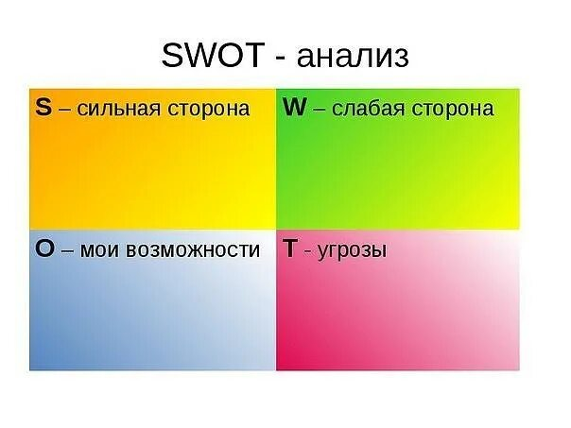
Рефлексия

Slide 10
Этапы работы над проектом
1 этап – организационный
Анализ ситуации, имеющихся условий школы для реализации проекта, определение точек роста педагогов, определение мероприятий, создание модели методического сопровождения
2 этап- практический
Создание организационно-управленческих, научно- методических, материально-технических условий, реализация проекта
3 этап- аналитический
Оценка результативности проекта.

